Slide 1
POMM1002
Johdanto monialaisiin opintoihin
Emma Kostiainen
emma.kostiainen@jyu.fi
Kimo sl 2020
(materiaali opettajatiimin työstämää)

Slide 2

POM-opintokokonaisuuden (60 op) suoritettuasi
tiedostat omat asenteesi ja uskomuksesi eri oppiaineita kohtaan ja kykenet tarkastelemaan niitä kriittisesti
tunnistat eri oppiaineiden ja niiden taustalla olevien tiedonalojen merkityksen lapsen kehityksen ja hyvinvoinnin näkökulmasta
ymmärrät oppijoiden ja oppijaryhmien moninaisuuden merkityksen oppimisen ohjaamisessa
tunnistat oppiaineiden erityisluonteen ja osaat tarkastella sitä yli oppiainerajojen
osaat eritellä oppiaineiden pedagogista kulttuuria sekä oppiainekirjoon liittyviä ideologisia ja poliittisia sidoksia
osaat suunnitella opetusta sekä ohjata ja arvioida oppimista eri oppiaineissa ja monialaisissa oppimiskokonaisuuksissa luokilla 1–6 sekä esiopetuksessa.
(JY, OKL OPS 2020-2023)

Slide 3

POMM1002 Johdatus monialaisiin opintoihin opintojakson (3 op) suoritettuasi
tunnistat oppiaineita kohtaan omaksumiasi asenteita ja valmiuksia
tunnistat perusopetuksen opetussuunnitelman perusteiden linjauksia sekä oppiaineiden pedagogiikkaan liittyviä erilaisia valintoja, jotka voivat olla esimerkiksi ideologisia ja poliittisia
hahmotat oppiaineiden ominaispiirteitä ja yhtäläisyyksiä geneeristen taitojen kehittämisessä ja monialaisten oppimiskokonaisuuksien suunnittelussa, toteuttamisessa ja arvioinnissa
tiedostat aistihavaintojen, toiminnan ja oppimistapojen sekä oppimisen ympäristöjen merkityksen oppimisessa
osaat eritellä ajatteluaan sekä vahvuuksiaan ja kehittymistarpeitaan opettajuuden ydinosaamisalueiden näkökulmasta.

Slide 4
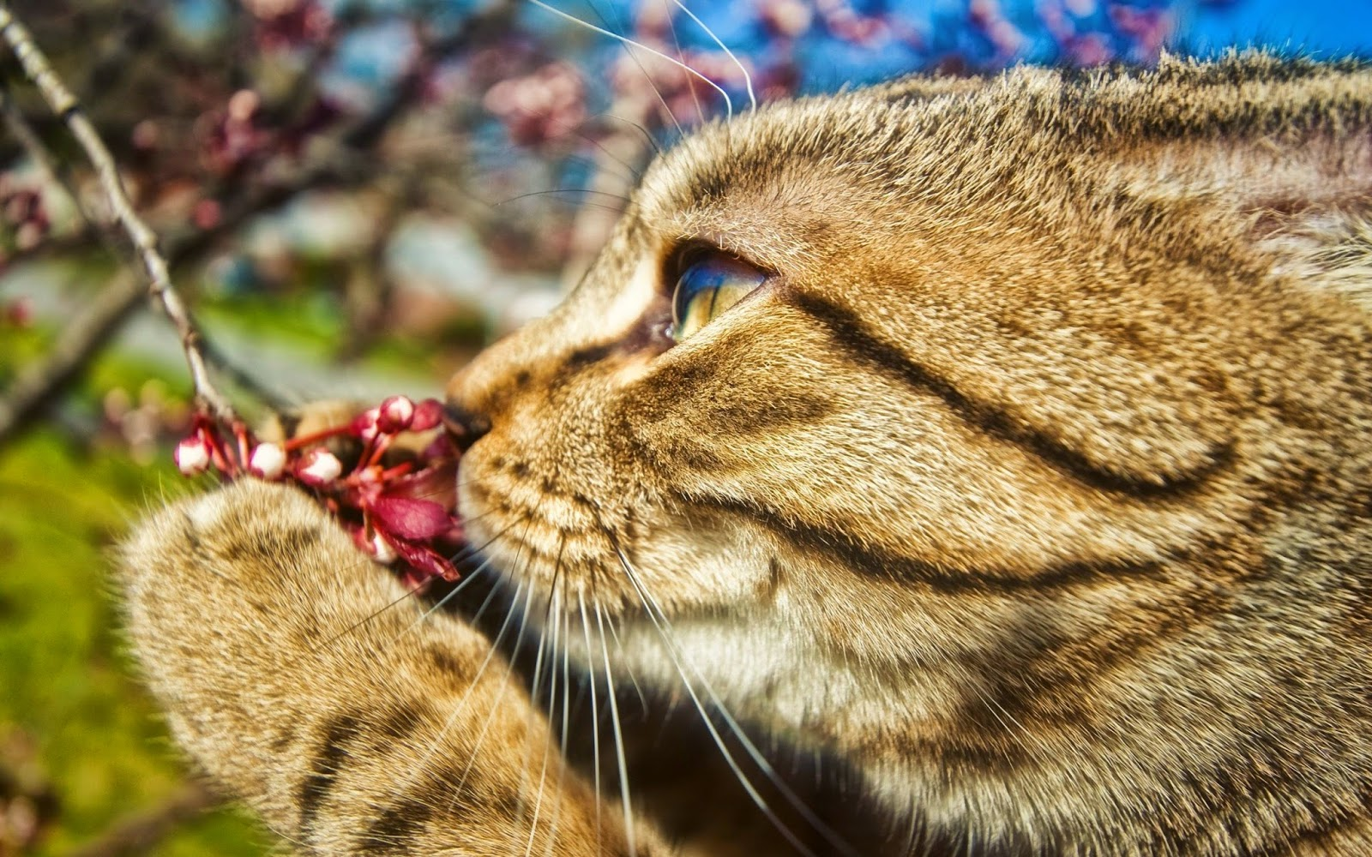
Luvassa siis…
… suomalaisen koulun tutkimista
… kasvatustyön eettisyyden pohdintaa
… ilmiölähtöisen opetuksen ja oppimisen
tarkastelua
… uusien kulttuurielämysten kokemista
… kielitietoisen ja monikielisen koulun tutkimista
… esi- ja alkuopetuksen tarkastelua
… tiedonkäsitysten puntarointia
… hyvinvoinnin merkityksen pohtimista

Slide 5

Aikataulu ja itsenäiset tehtävät
-> ks. opintojakson Peda.net-sivulla

Slide 6

Matin luennoilla…
1 = minuun osui ja upposi…
2 = oivalsin…
3 = olisin toivonut enemmän aikaa, olisin halunnut kuulla lisää…
4 = kotiin viemisinä luennolta on se, että…
5 = tämä puudutti…
6 = vapaa sana

Slide 7
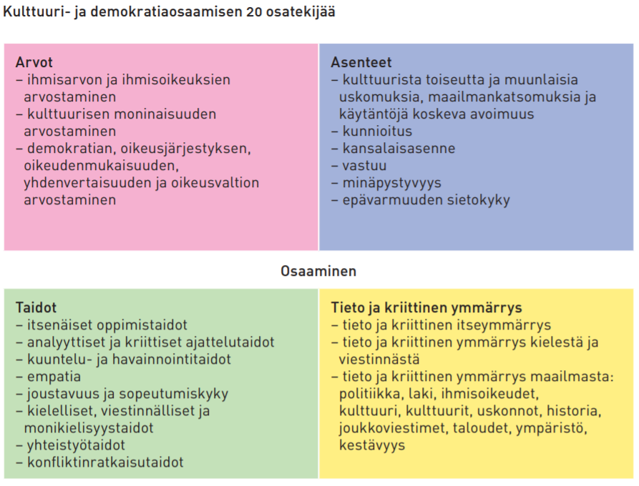
Euroopan neuvosto on määritellyt 20 kompetenssia, jotka ovat demokratian ja sen kehittämisen perusta.
Pohtikaa kahdella ensimmäisellä luennolla esitettyjä asioita vasten, mitkä kompetenssit kaipaavat eniten kehittämistä suomalaisessa koulussa (valitkaa kaikista neljästä laatikosta yksi). Millaisia muutoksia kehittäminen koululta edellyttää?
Lue lisää:
• http://www.oph.fi/download/182479_rakentavaa_vuorovaikutusta.pdf
• https://www.coe.int/en/web/education/competences-for-democratic-culture
Vink:
Nämä teemat ja pohdinnat kannattaa
hyödyntää PROpeen

Slide 8
Seuraavalle pienryhmäkerralle
Perehdy opintojakson arviointiin &
arviointikriteereihin
(löytyy opintojakson Peda.net-sivulta)

